Slide 1
Tygryski i Surykatka Warsztaty przyrodnicze

Slide 2
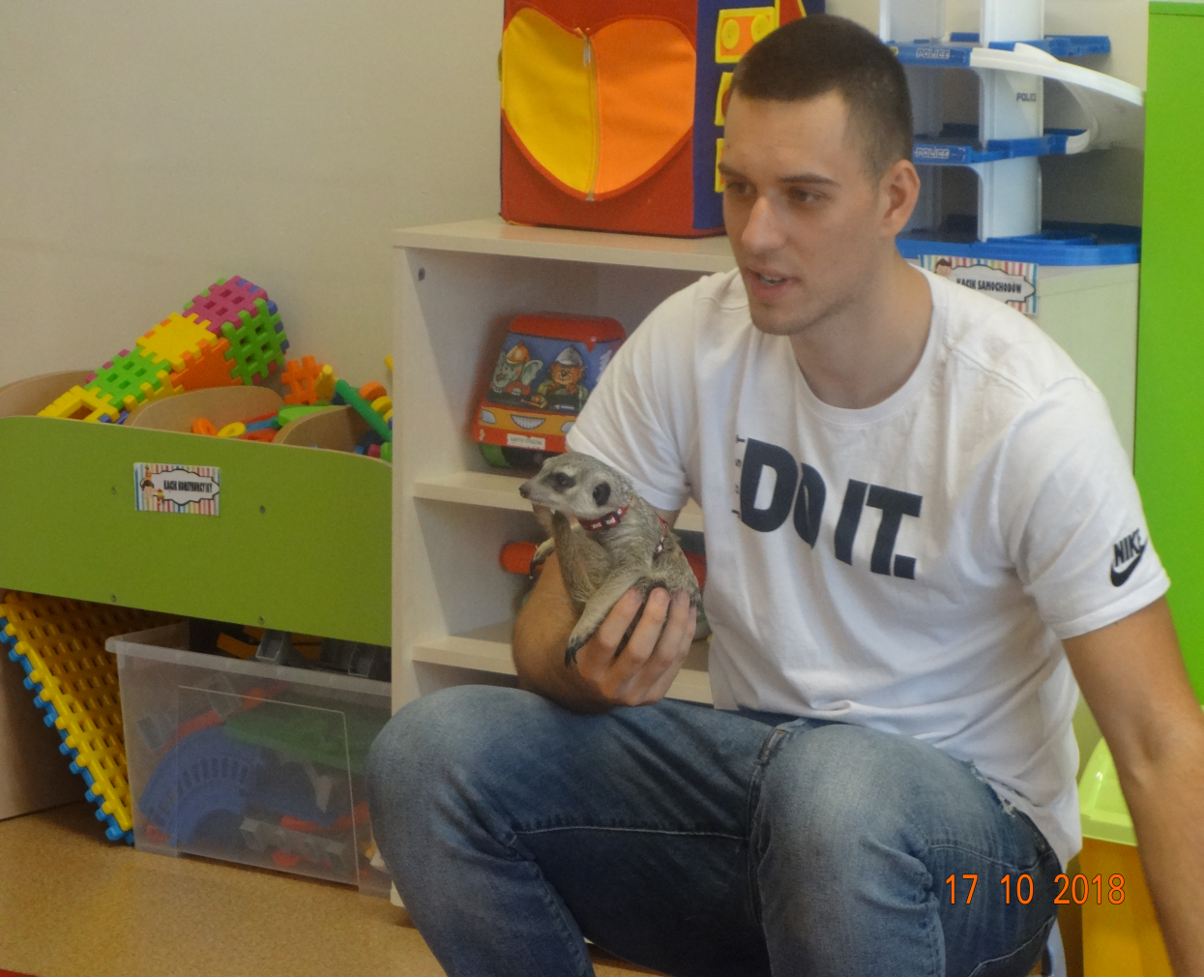
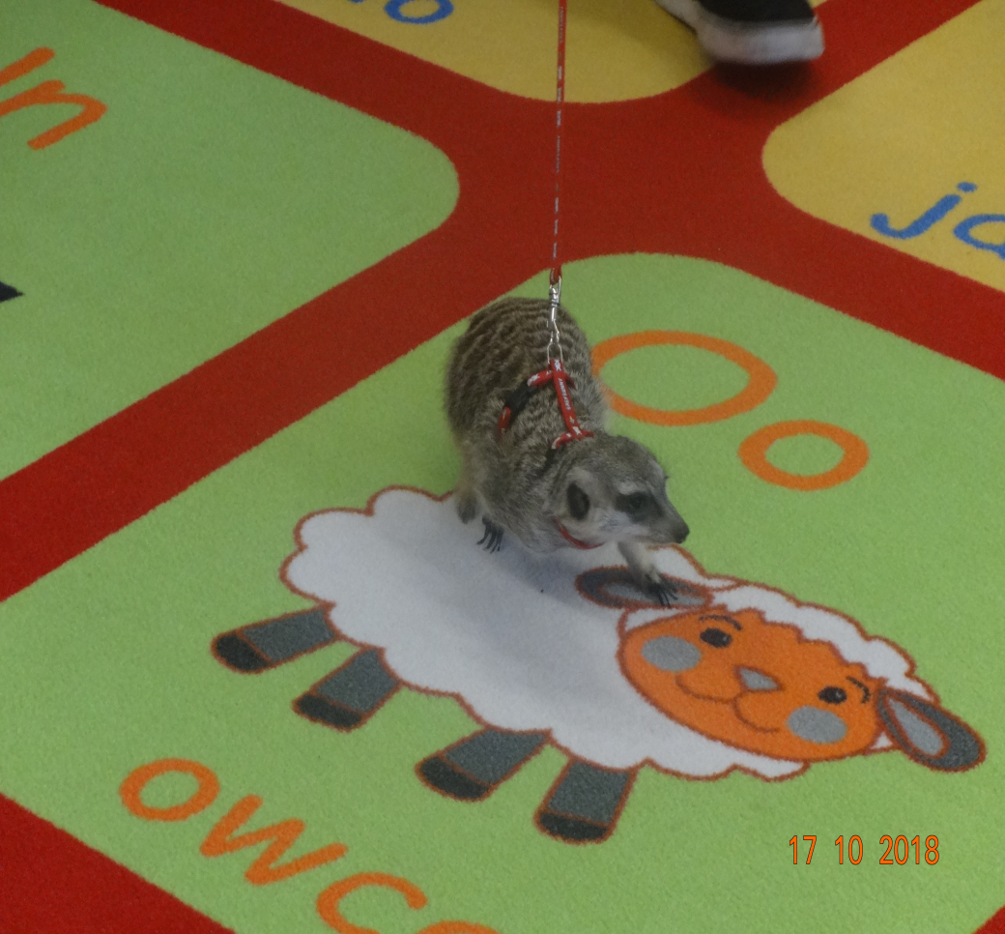
17 października nasze przedszkole odwiedził niezwykły gość - surykatka imieniem Budyń.
Jego opiekun szczegółowo przekazał dzieciom informacje dotyczące surykatek - zachowanie, zwyczaje, sposoby zdobywania pokarmu itd.

Slide 3
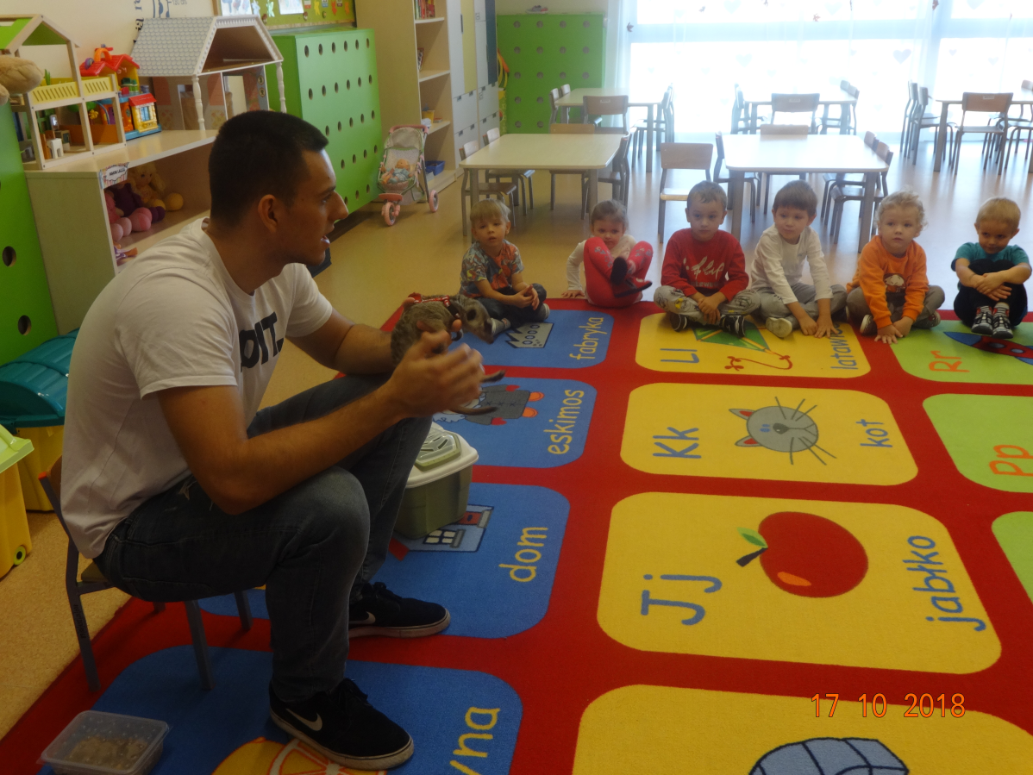
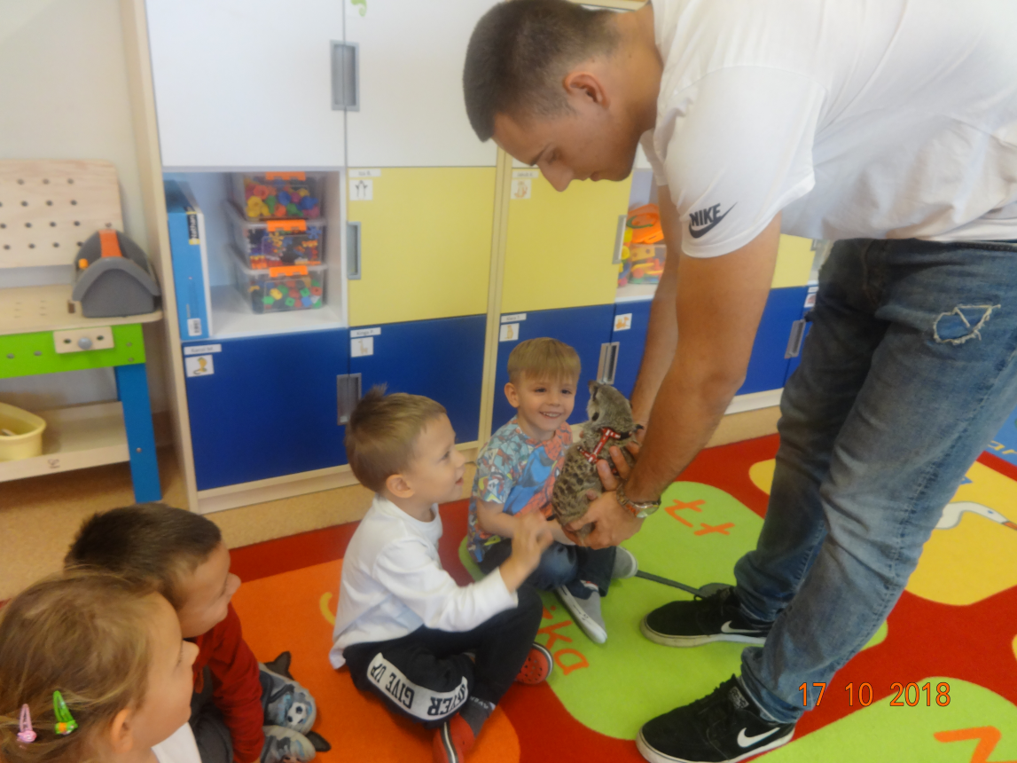
Budyń okazał się bardzo przyjaznym ssakiem, chętnym do zabawy i tak samo ciekawskim jak nasze tygryski.
Dzieci radośnie powitały go w naszej sali wykazując się nie lada odwagą.

Slide 4
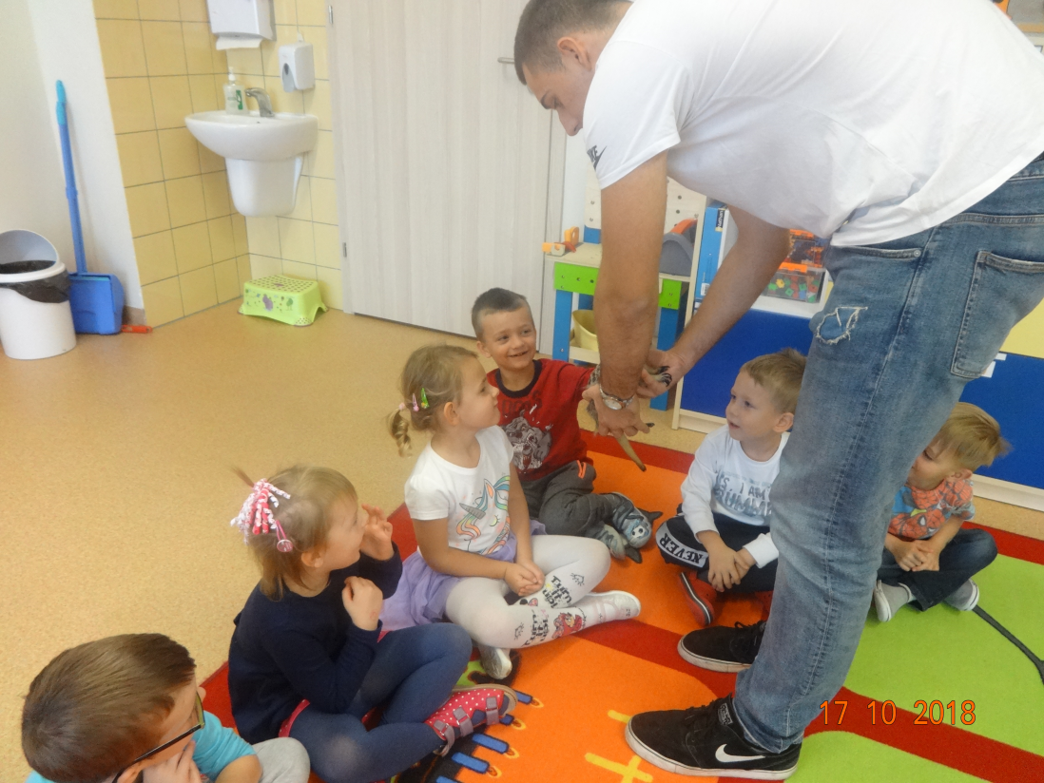
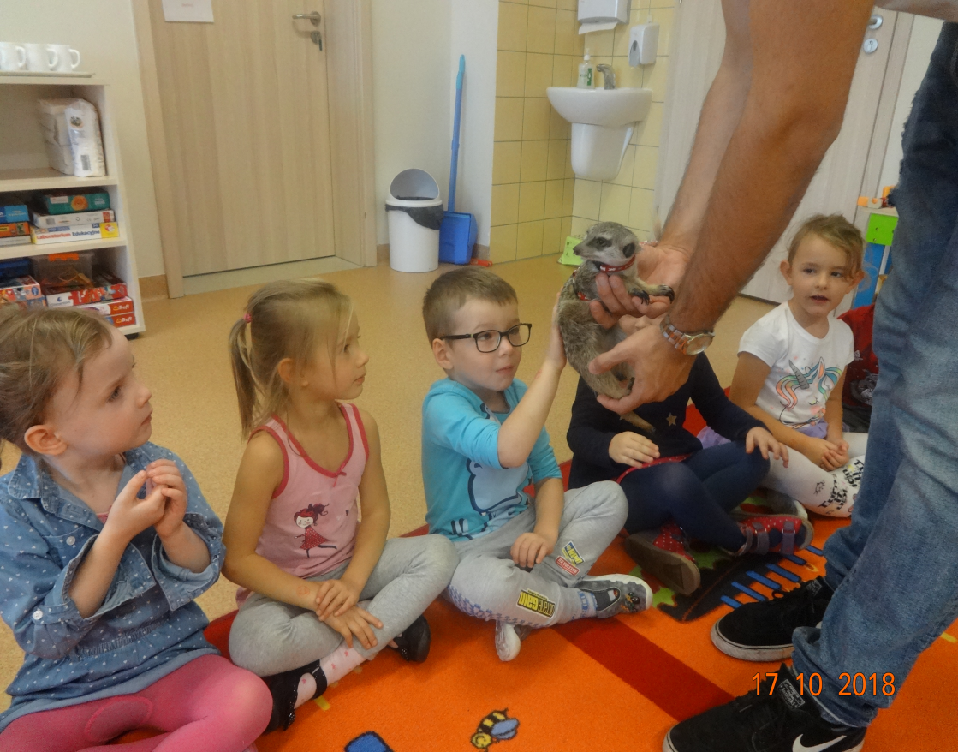
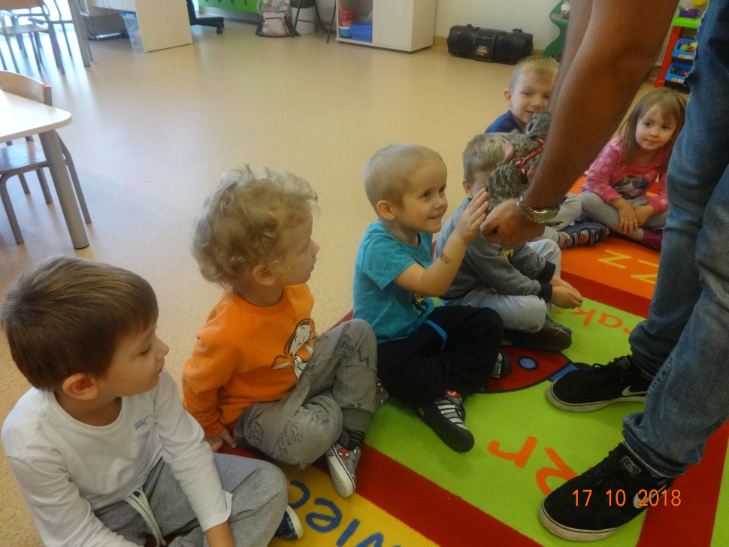
Początkowo delikatnie głaskaliśmy, następnie przytulaliśmy ale najlepsze było przed nami..

Slide 5
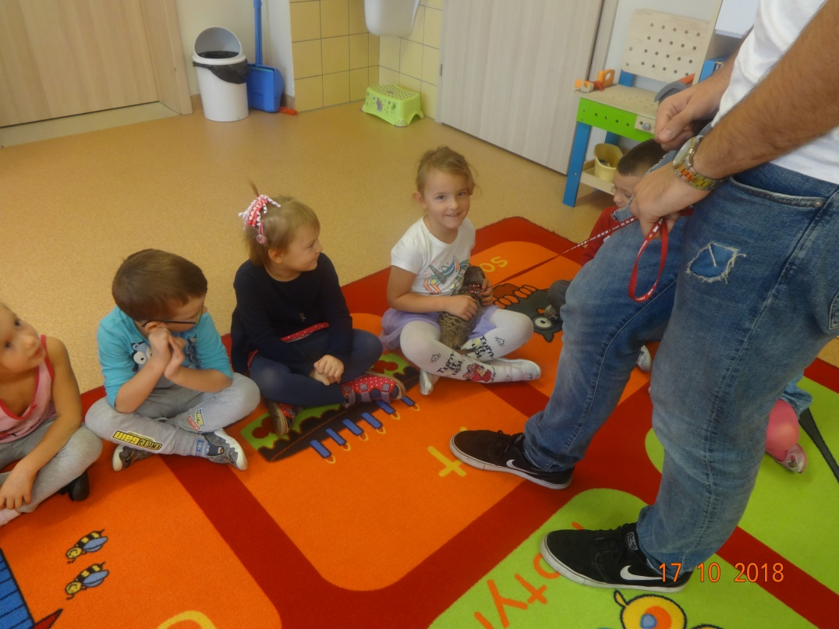
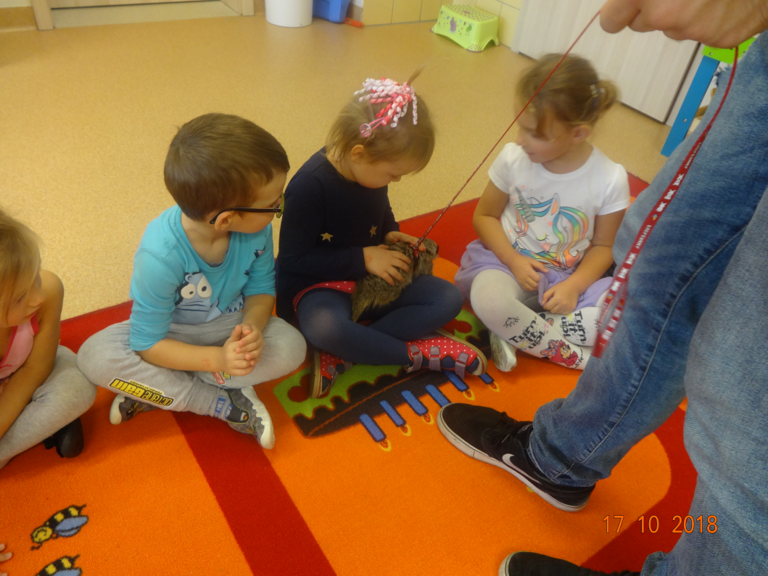
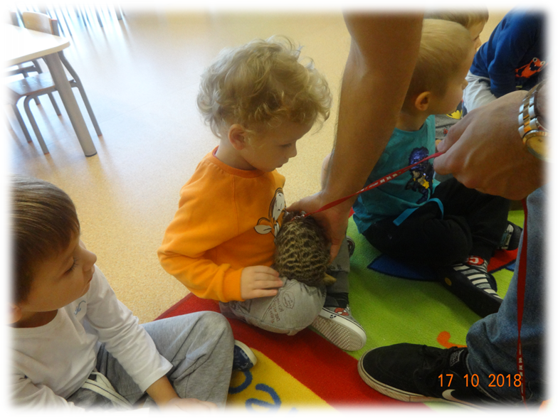
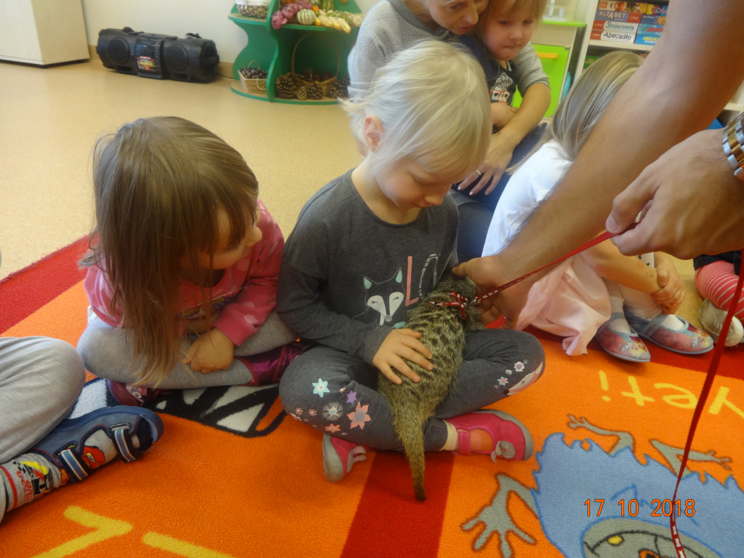

Slide 6
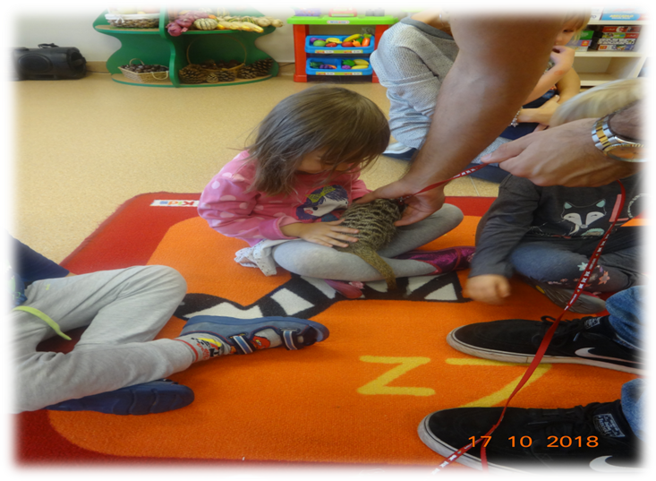
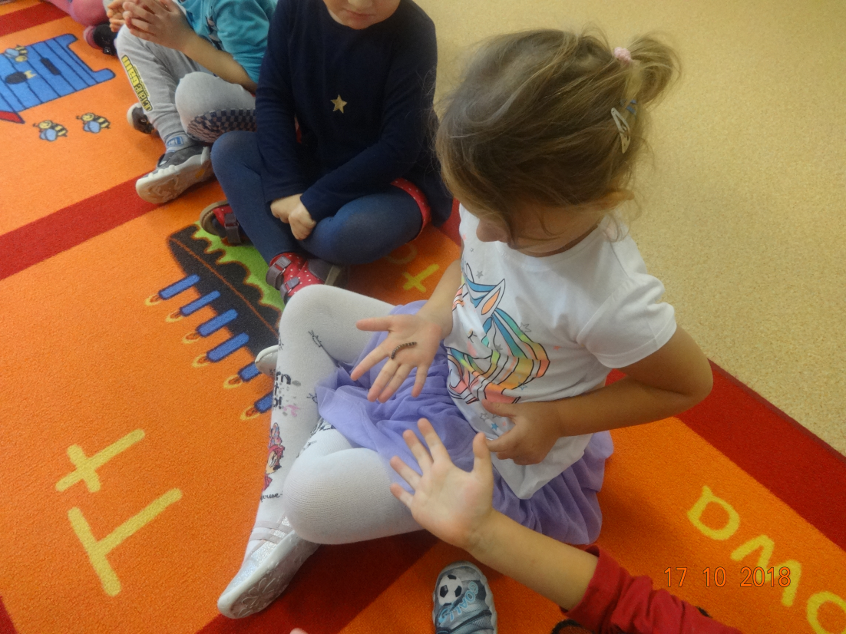
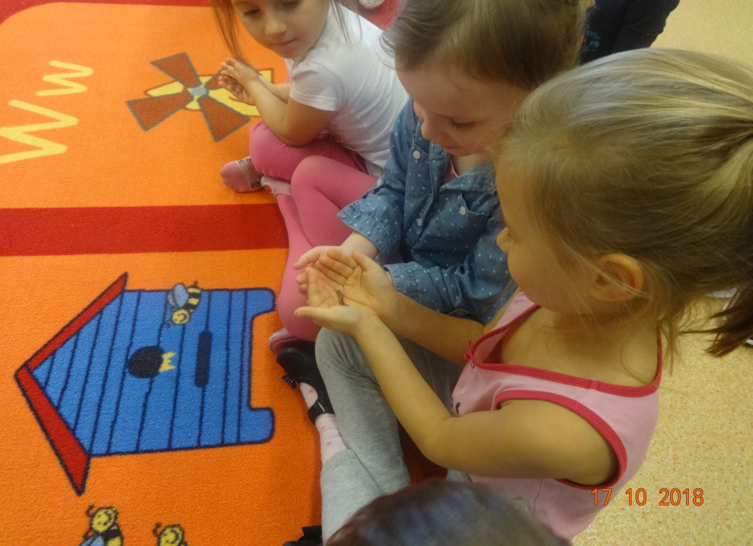
Karmienie larwami drewnojadków. Pyszności ☺

Slide 7
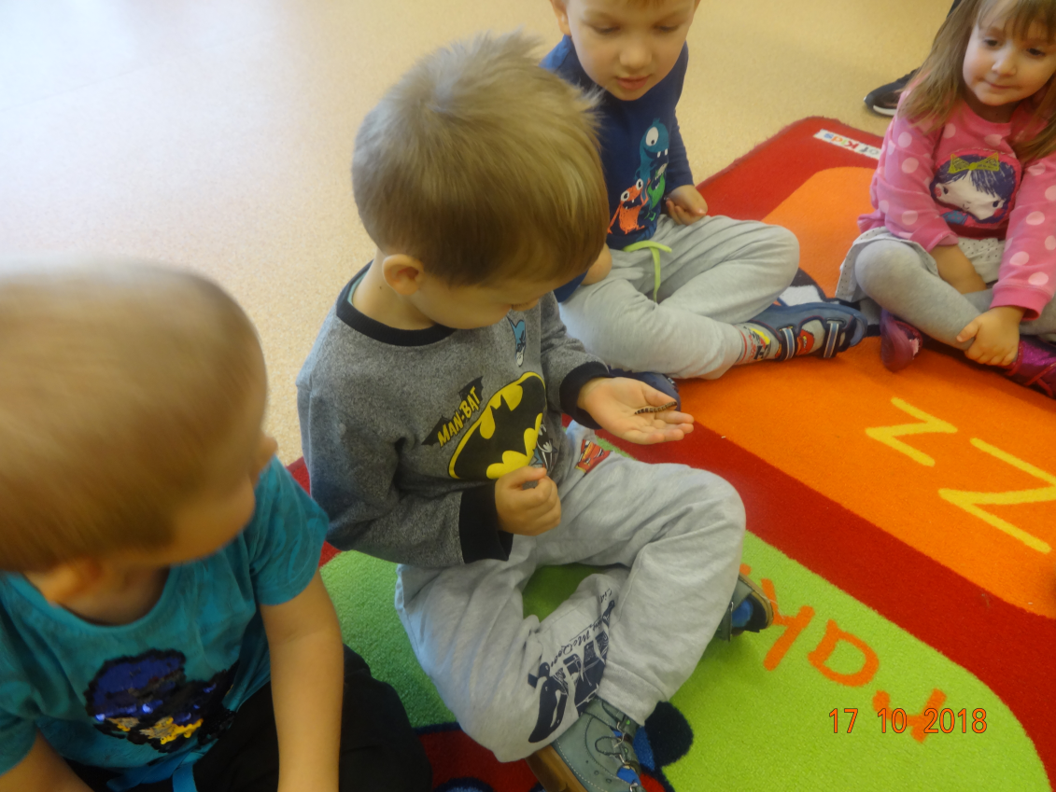
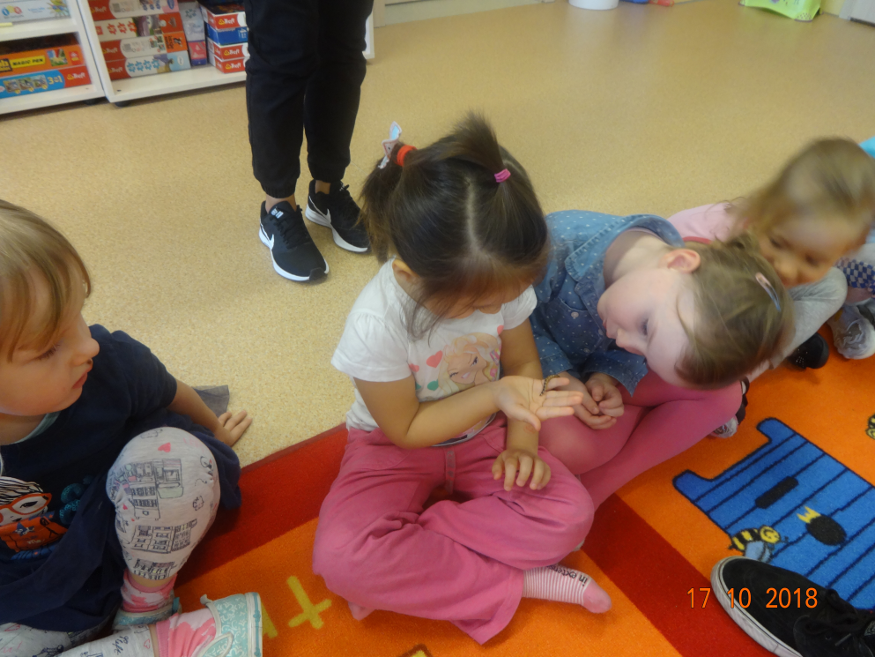
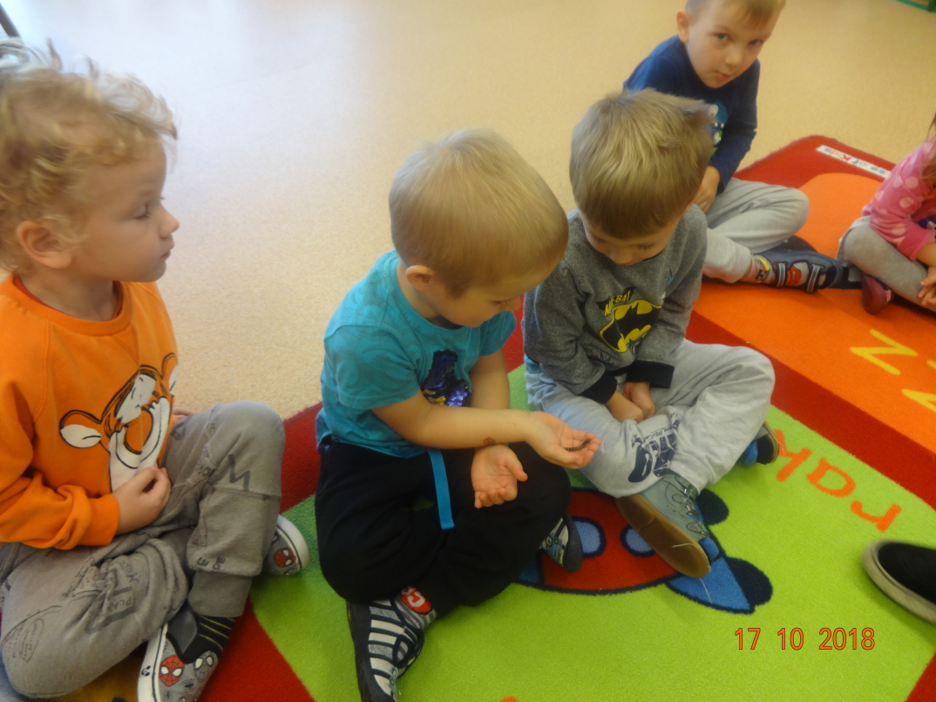
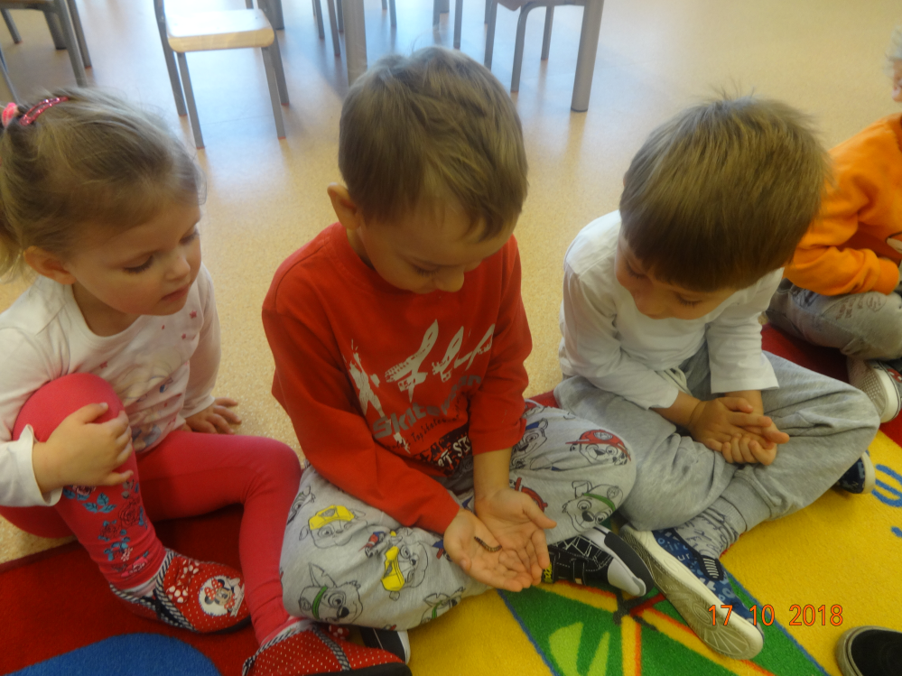

Slide 8
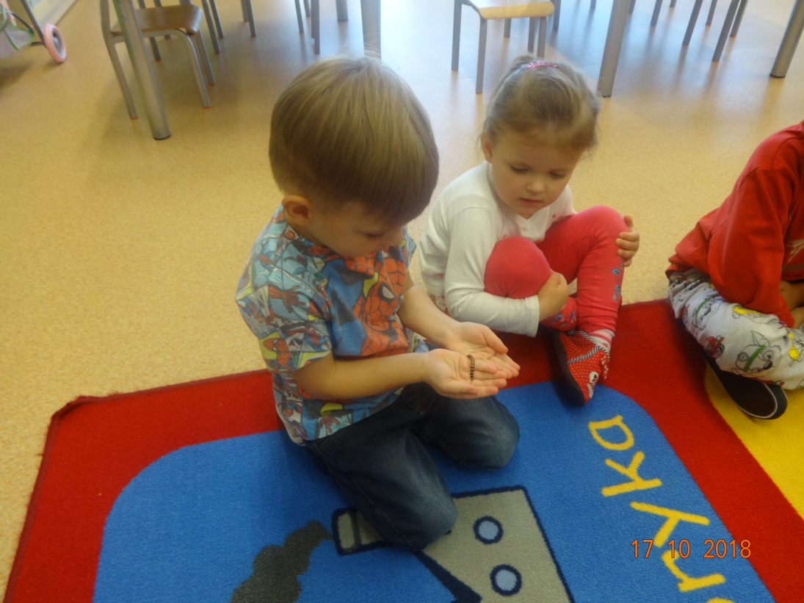
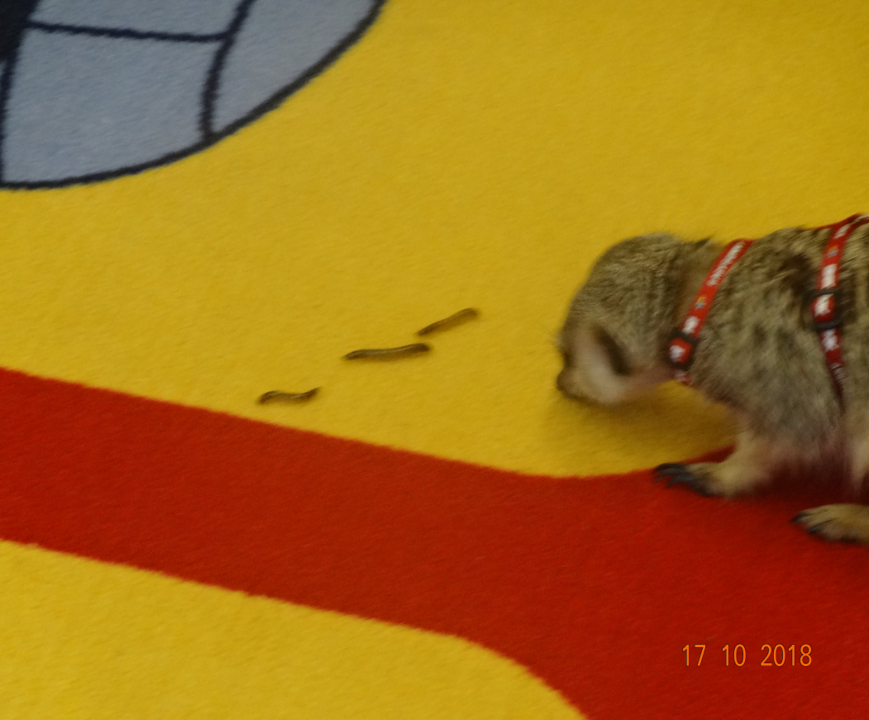
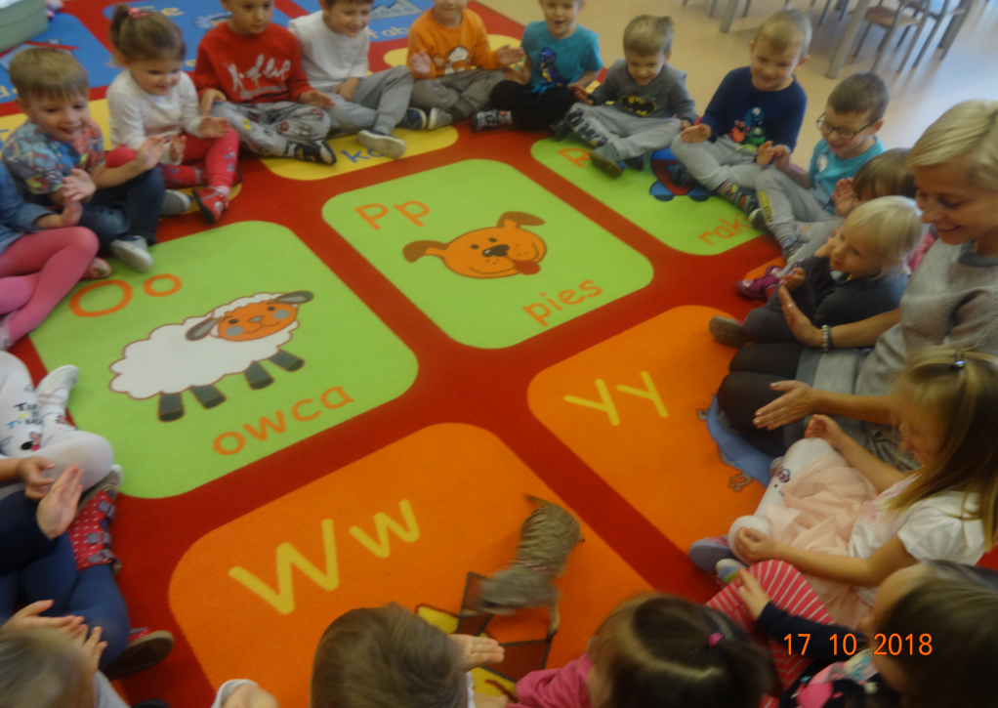
Na koniec pobawiliśmy się z Budyniem w kółeczku. Stworzyliśmy mur z dłoni. Surykatka okazała się jednak sprytniejsza i parokrotnie rozbawiła tym dzieci.

Slide 9
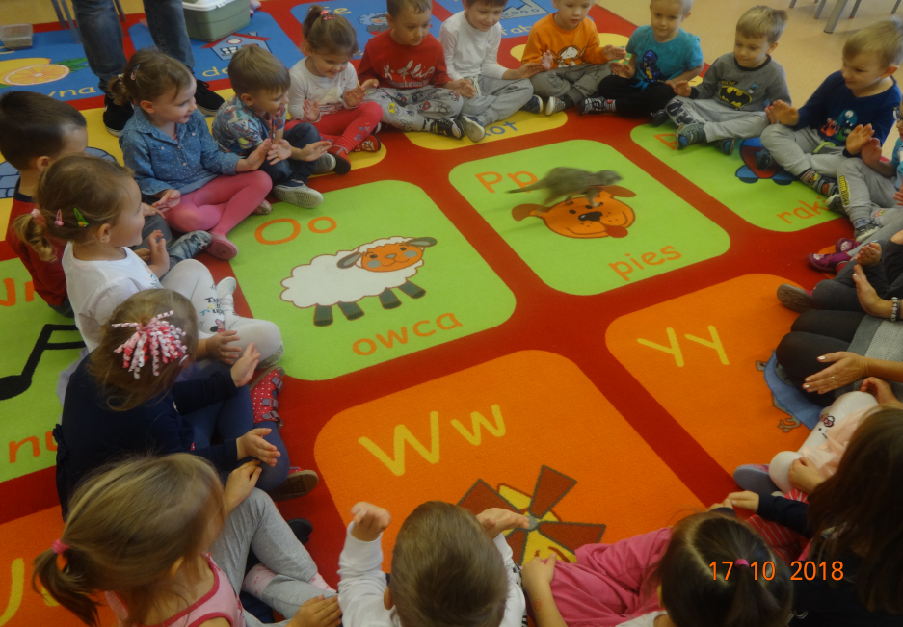
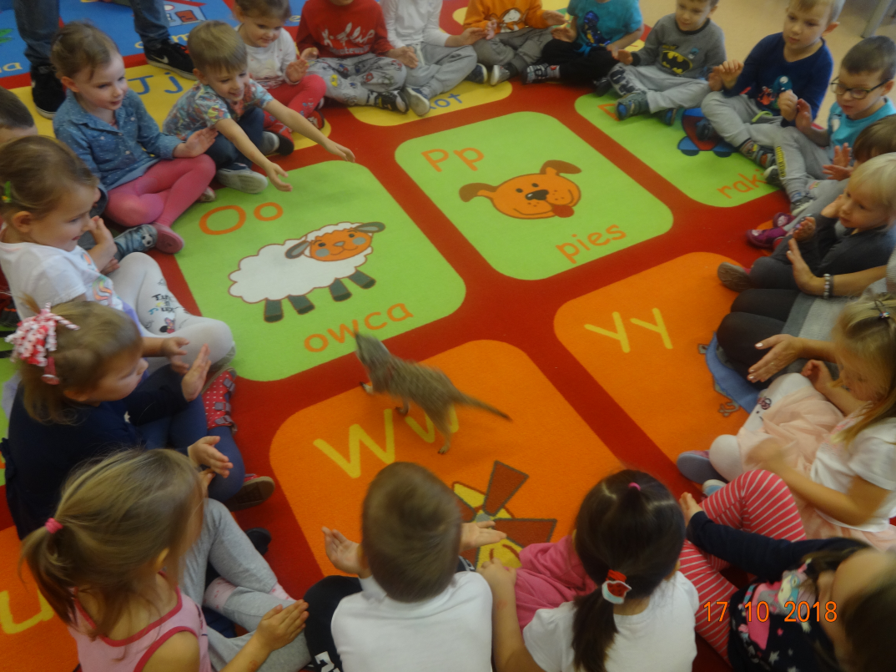
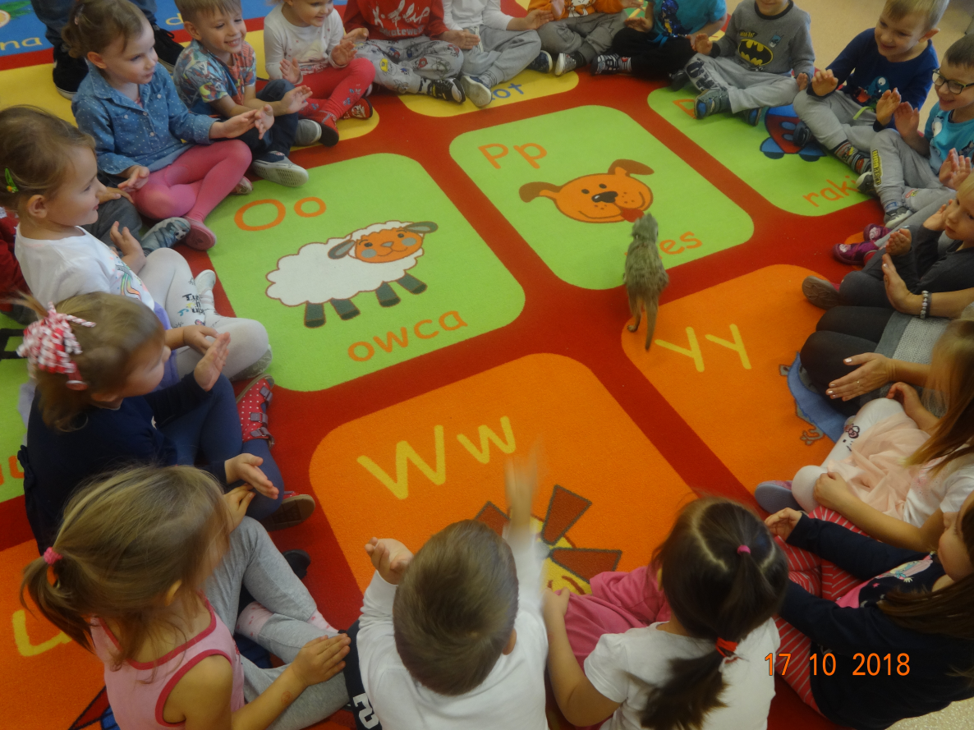
Wykonała: B. Izdebska

